Slide 1
Vật lý 9
Bài 25: Sự nhiễm từ của sắt, thép – nam châm điện
Bài 26: Ứng dụng của nam châm điện
Bài 28: Động cơ điện một chiều
Bài 31: Hiện tượng cảm ứng điện từ
Bài 32: Điều kiện xuất hiện dòng điện cảm ứng
Bài 33: Dòng điện xoay chiều
Bài 34: Máy phát điện xoay chiều
Bài 37: Máy biến thế
Bài 42: Thấu kính hội tụ
Bài 43: Ảnh của một vật tạo bởi thấu kính hội tụ
Bài 45: Ảnh của một vật tạo bởi thấu kính phân kỳ
Bài 48: Mắt
Bài 49: Mắt cận và mắt lão
Bài 52: Ánh sáng trắng và ánh sáng màu
Bài 53: Sự phân tích ánh sáng trắng
Bài 54: Sự trộn các ánh sáng màu
Bài 59: Năng lượng và sự chuyển hoá năng lượng
Bài 60: Định luật bảo toàn năng lượng
Bài 61: Sản xuất điện năng - nhiệt điện và thuỷ điện
Trở lại

Slide 2
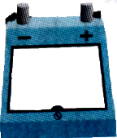
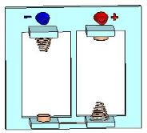
A
Hình 22.1

Slide 3
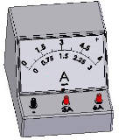
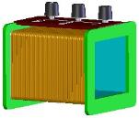
Hình 25.1
( không có lõi sắt)
K
Đóng khoá K, quan sát góc lệch của kim nam châm so với phương ban đầu

Slide 4
Hình 25.1
(Có lõi sắt)
K
Đóng khoá K, quan sát góc lệch của kim nam châm so với phương ban đầu

Slide 5
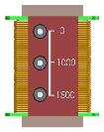
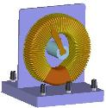
lõi sắt non
đinh sắt
Ngắt khoá K, quan sát hiện tượng xảy ra với các đinh sắt.

Slide 6
lõi thép
đinh sắt
Ngắt khoá K, quan sát hiện tượng xảy ra với các đinh sắt.

Slide 7
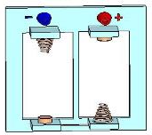
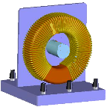
N
S
0
Hình 26.1
Đóng khoá K
Điều chỉnh biến trở

Slide 8
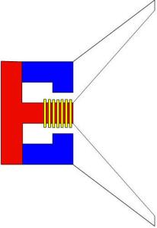
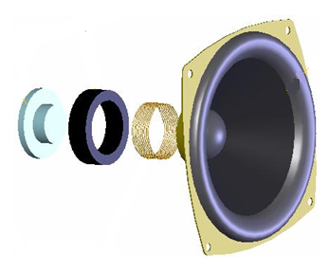
1
3
1
4
1
4
3
2
2
Lõi sắt
1
Màng loa M
2
Ống dây L
3
Nam châm E
4

Slide 9
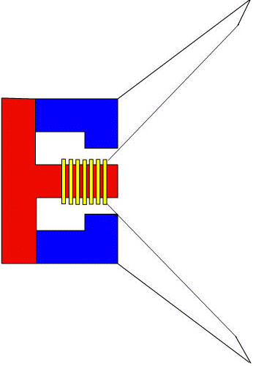
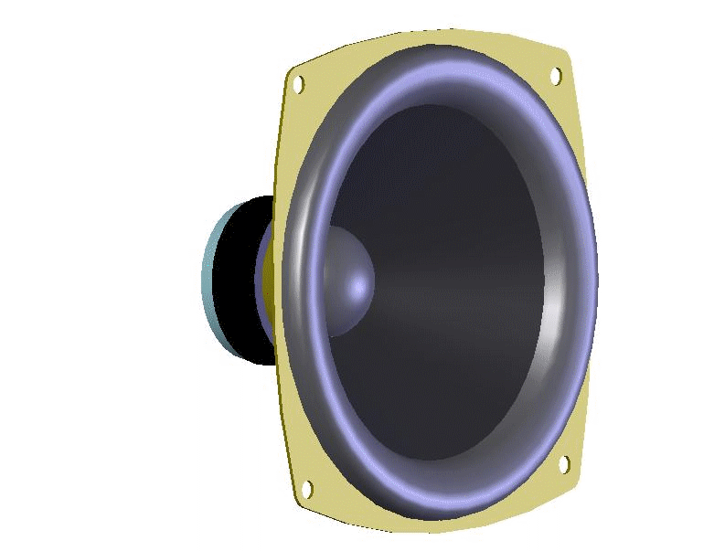
V× mµng loa ®­îc g¾n chÆt víi èng d©y nªn khi èng d©y dao ®éng, mµng loa dao ®éng theo vµ ph¸t ra ©m thanh mµ nã nhËn ®­îc tõ micro.

Slide 10
RƠ LE ĐIỆN TỪ
Thanh sắt
Mạch điện 2
Mạch điện 1
M
Hình 26.3

Slide 11
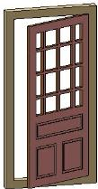
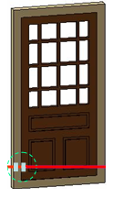
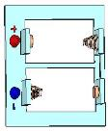
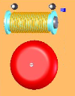
Hình 26.4
Mạch điện 1
Nam châm điện
Miếng sắt non
Mạch điện 2

Slide 12
M
5
0
A
10
Hình 26.5

Slide 13
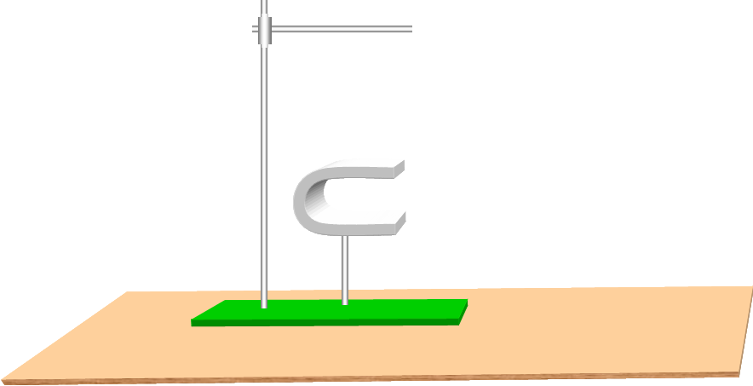
Hình 27.1
S
N

Slide 14
Hình 27.1
Đổi chiều dòng điện
S
N

Slide 15
Hình 27.1
Đổi chiều đường sức
N
S

Slide 16
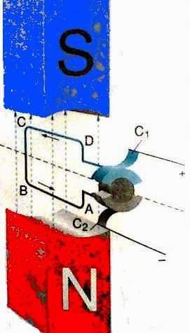
Hình 28.1

Slide 17
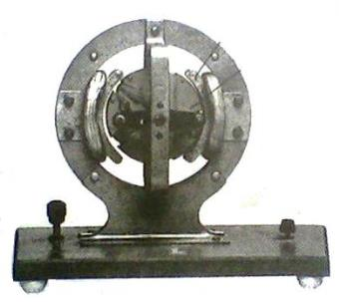
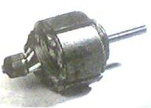
Nam châm điện
Cuộn dây
Hình 28.2

Slide 18
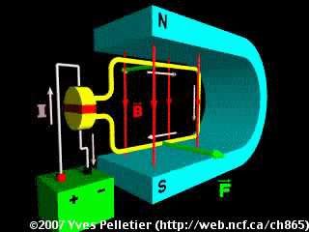
Hoạt động của động cơ điện một chiều

Slide 19
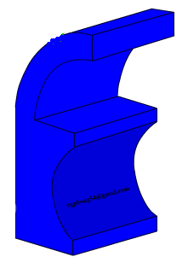
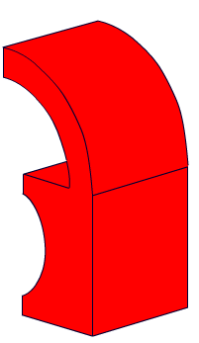
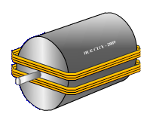
ĐIỆN KẾ KHUNG QUAY
Hình 28.4

Slide 20
C5
Khung dây quay theo chiều nào?
C
O’
B
C
B
D
N
A
D
S
A
O
Hình 28.3

Slide 21
Đưa nam châm lại gần cuộn dây
Hình 23.1

Slide 22
Đặt nam châm đứng yên trong cuộn dây
Hình 23.1

Slide 23
Đưa nam châm ra xa cuộn dây
Hình 23.1

Slide 24
Đưa cuộn dây lại gần nam châm
Hình 23.1

Slide 25
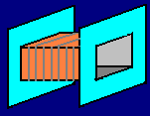
Hình 31.2

Slide 27
1- Cho nam châm quay trước cuộn dây dẫn kín
N
S
Ta quan sát thí nghiệm này ở góc nhìn từ phía trên

Slide 28
N
S
N
N
S
N
S
Hình 31.1

Slide 29
Thí nghiệm 2:
Hình 31.3

Slide 30
VẬN DỤNG
C5
Giải thích vì sao khi cho nam châm quay thì trong cuộn dây xuất hiện dòng điện cảm ứng
Khi nam châm quay, các cực của nam châm lúc gần, lúc xa cuộn dây nên số đường sức từ xuyên qua tiết diện S của cuộn dây lúc tăng, lúc giảm làm xuất hiện dòng điện cảm ứng trong cuộn dây

Slide 31
Cuộn dây dẫn
Trục quay
1
2
N
S
Hình 33.3

Slide 32
2- Cho cuộn dây dẫn quay trong từ trường
Trục quay
Cuộn dây dẫn
N
S
Hình 33.3
Ta sẽ quan sát thí nghiệm từ phía trên

Slide 33
2
N
S
Số đường sức từ xuyên qua tiết diện S của cuộn dây biến thiên liên tục khi cuộn dây quay nên chiều của dòng điện cảm ứng xuất hiện trong cuộn dây dẫn là dòng điện xoay chiều

Slide 34
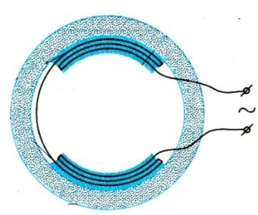
Vành khuyên
S
N
Thanh quét
Máy phát điện có cuộn dây quay
Máy phát điện có nam châm quay

Slide 35
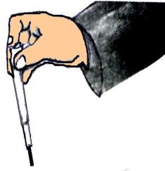
CÁC TÁC DỤNG CỦA DÒNG ĐIỆN XOAY CHIỀU
Đinh sắt
220V

Slide 36
Thí nghiệm
Dùng nguồn điện 1 chiều
Hiện tượng gì xảy ra khi ta đổi chiều dòng điện?
K
-
+
-
+
.
Khi đổi chiều dòng điện thì chiều của lực từ cũng thay đổi

Slide 37
Thí nghiệm
Dùng nguồn điện xoay chiều
K
Hiện tượng xảy ra có gì khác so với khi dùng dòng điện 1 chiều? Giải thích.
.
Cực bắc của nam châm lần lượt bị hút rồi đẩy liên tục vì dòng điện xoay chiều có chiều thay đổi liên tục

Slide 38
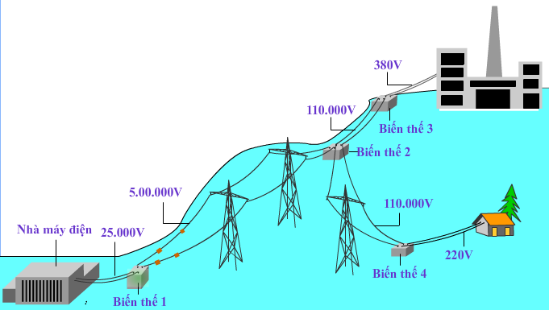
Điện năng được truyền tải từ nơi sản xuất đến nơi tiêu thụ bằng đường dây truyền tải

Slide 39
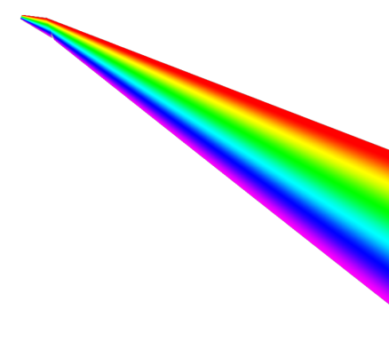
HIEÄN TÖÔÏNG TAÙN SAÉC AÙNH SAÙNG
Nguồn sáng trắng
A
P
Đỏ
Lăng kính
Cam
Tấm chắn khe sáng
Vàng
Lục
Lam
Chàm
Tím
B
Màn

Slide 40
HIEÄN TÖÔÏNG TAÙN SAÉC AÙNH SAÙNG
Nguồn sáng trắng
A
P
Tấm chắn khe sáng
Tấm lọc đỏ
Lăng kính
Đỏ
B
Màn

Slide 41
HIEÄN TÖÔÏNG TAÙN SAÉC AÙNH SAÙNG
Nguồn sáng trắng
A
P
Lăng kính
Tấm chắn khe sáng
Tấm lọc xanh
Xanh
B
Màn

Slide 42
HIEÄN TÖÔÏNG TAÙN SAÉC AÙNH SAÙNG
Nguồn sáng trắng
A
P
Lăng kính
Tấm chắn khe sáng
Tấm lọc màu vàng
Vàng
B
Màn

Slide 43
CÊu t¹o M¾t
ThÓ thuû tinh
Mµng l­íi

